Slide 1
O‘zbek tili
9-sinf
Mavzu:
Vatan himoyachilari. (Hol)
2-dars

Slide 2
Berilgan suhbatni to‘ldirib, davom ettiring.
– Vatan sarhadlari deganda nimani tushunasiz?
– ………………………………… .
– Vatanni himoya qilish uchun qanday xislatlarga ega bo‘lish kerak?
– ………………………………… .
– „Ko‘z-qorachig‘idek asrash“ deganda nimani tushunasiz.
– ………………………………… .

Slide 3
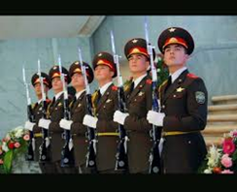
Rasmdan foydalanib, berilgan tayanch so‘z va so‘z birikmalari
ishtirokida bog‘lanishli gaplar tuzing.
Tayanch so‘z va birikmalar: Vatanni sevmoq,Vatan himoyachilarimiz, vatanparvarlik, sarhadlarimiz, mardona, chegarachi, askar bo‘lmoqchiman.
Namuna: Vatan himoyachilarimiz yurtimiz sarhadlarini mardona himoya qiladilar.

Slide 4
“Tushunchalar tahlili” metodi.
Berilgan tushunchalarga izoh bering.
T/R | Tushunchalar | Mazmuni
1 | Vatan | bu biz tug‘ilgan yurt, mamlakatimizning har bir qarich yeri, o‘z uyimiz, oilamiz, do‘stlarimiz …, …. .
2 | Vatanparvarlik
3 | Sadoqat
4 | Fidoyilik
5 | Sarhad
Matn

Slide 5
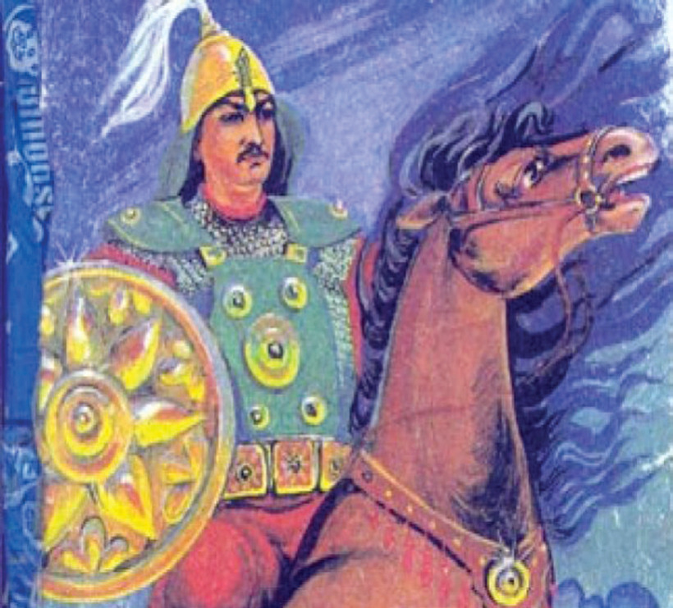
Vatan uchun jasorat ko‘rsatganlardan kimlarni bilasiz? Qisqacha yozing.
Namuna: Buyuk sarkarda Jaloliddin Manguberdi mo‘g‘ullar bosqinchiligiga qarshi ayovsiz kurashgan xalq qahramoni edi.
Jaloliddin o‘n to‘rt yil mobaynida ona-Vatanning turli sarhadlarida mo‘g‘ul to‘dalariga kuchli zarbalar beradi.
Uning ona-Vatanga muhabbati o‘zbek xalqi hayotida mangu nur sochib turadi.

Slide 6
Topshiriqlarni bajaring
2. Vatan uchun kurashganlardan yana kimlarni bilasiz? ____________________________________________
3. O‘zingizni vatanparvar deb hisoblaysizmi? 3 ta sababini ayting.
____________________________________________
4. Do‘stingizni vatanparvar deb o‘ylaysizmi? Izoh yozing. _____________________________________

Slide 7
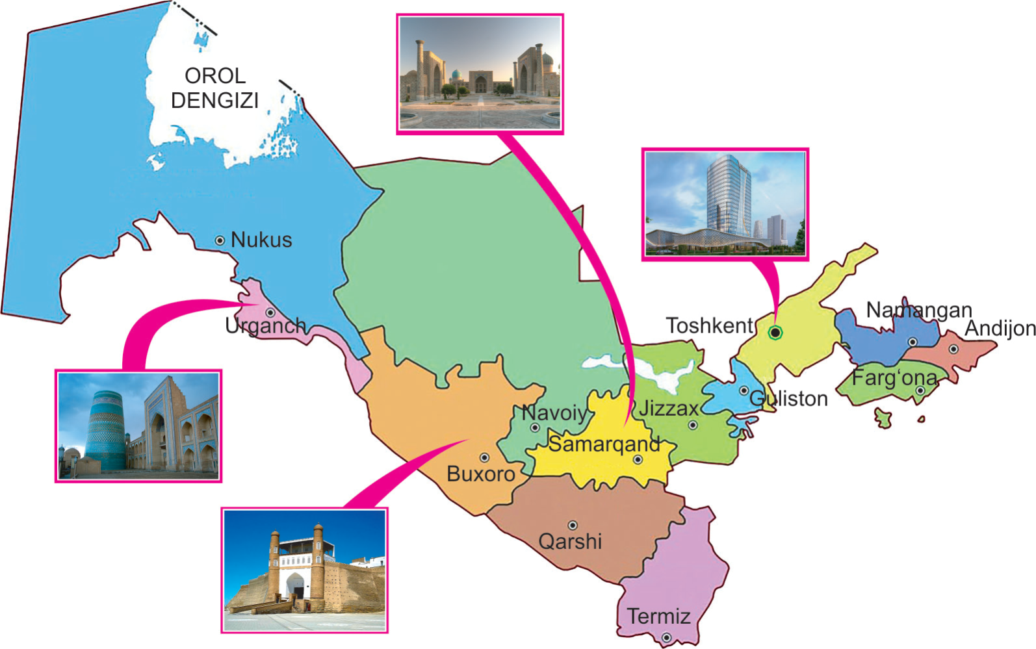
O‘zbekiston xaritasidan foydalanib, berilgan savollar asosida „Klaster“ tuzing.
1. O‘zbekistonda nechta viloyat bor?
2. Ularning markazlari qaysi shaharlar?
3. O‘zbekiston qaysi davlatlar bilan chegaradosh?

Slide 8
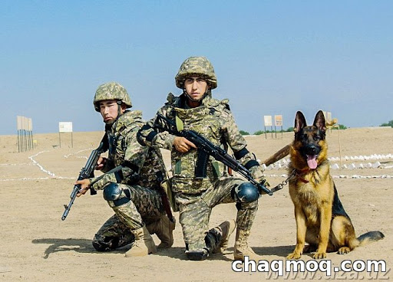
“Har bir harfga so‘z top” mashqi
S – evamiz – любим
A – sraymiz – бережем
D – o‘stlashamiz– подружимся
O – lqishlaymiz - опладируем
Q – adrlaymiz - ценим
A – rdoqlaymiz - почитаем
T – anishamiz – знакомимся
Har bir harfga, shu harf bilan boshlanadigan, mavzuga mos bo‘lgan so‘zlarni topib yozing.

Slide 9
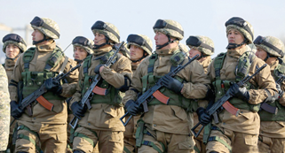
Matnni o‘qing va ona tilingizga tarjima qiling.
Mardlik so‘zida vatanparvarlik, milliy iftixor, vatanni himoya qilish kabi fazilatlar mujassamlashgan.
Vatanparvar, mard insonlarni birinchidan, xalqimiz hurmat qiladi, ikkinchidan, ular bilan juda faxrlanadi.
Hayotda mardlik insonning qanchalik oliy fazilati bo‘lsa, nomardlik, sotqinlik ularning shunchalik tuban illatidir.

Slide 10
Matnni o‘qing va ona tilingizga tarjima qiling.
Bizning xalqimiz o‘zining ko‘p maqollarida ana shu ijobiy va salbiy fazilatlarni zo‘r mahorat bilan ifoda etadi:
Mardlik – kishining husni.
Mardlik – yiqitmoq emas, turg‘azmoq.
Polvonlarning odati shuki, avvalo, kurash tushganda yiqitgan polvon raqibini ko‘tarib turg‘azadi-da, so‘ngra yelkasidan qoqib qo‘yadi. Bu bilan birga xalqimiz qiyin ahvolga tushib qolgan odamga yordam berish, qo‘llab-quvvatlash, avvalambor, mardlik belgisi demoqchi bo‘ladi.

Slide 11
“Xotira mashqi”
Eslab qoling!
mardlik | смелость
mangulik | вечность
ezgu | доброжелательный
tuyg‘u | чувство
fazilat | качество
faxrlanmoq | гордиться
madad bermoq | помoгать
shaxs | личность

Slide 12
4-mashq. Berilgan gaplarni o‘qing. Hollarni savol berib aniqlang.
1. Imtihonlar yozda bo‘ladi.
2. Manzura opa quvonganidan hech gapira olmas edi.
3. Zilola opa bafurja gaplashish maqsadida keldi.
4. U notiqning gaplarini diqqat bilan tingladi.
5. Xiyobonning chap tomonida kutubxona joylashgan.
6. Qish oxirlab, vodiydagi qorlar allaqachon erib ketgan.
7. O‘quvchilar dam olishga dala shiyponiga ketishdi.
8. Hamdam ikkovini ham bilmadi va yig‘laganicha narigi uyga kirib ketdi. (A. Qahhor)

Slide 13
Berilgan savollar asosida suhbat
– Mardlik deganda nimani tushunasiz?
– ... ... ... .
Qanday insonni mard inson deb ataymiz?
– ... ... ... .
Mardlikda ham ehtiyotkorlik zarurmi?
– ... ... ... .
Insonning vataniga bo‘lgan munosabati nimalarda aks etadi?
– ... ... ... .
Mard insonlarni kimlar hurmat qiladilar?

Slide 14
Berilgan savollar asosida suhbat
– Mardlik deganda nimani tushunasiz?
Mardlik - vatanparvarlik, milliy iftixor, vatanni himoya qilish.
Mardlik – kishining husni.
5. O‘tkir Rahmat qanday mukofotlarga sazovor bo‘lgan?

Slide 15
Berilgan savollar asosida suhbat
– Qanday insonni mard inson deb ataymiz?
Mard insonlarni birinchidan, xalqimiz hurmat qiladi, ikkinchidan, ular bilan juda faxrlanadi.
5. O‘tkir Rahmat qanday mukofotlarga sazovor bo‘lgan?

Slide 16
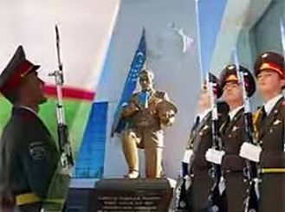
O‘zbekiston askari
O‘qing. Tinglang.
Qadamingdan o‘t chaqnar,
Liboslaring yarashar,
Ko‘rganlar havas qilar,
O‘zbekiston askari!
Sen o‘z o‘rning sardori,
Himoyangda yosh-qari,
Yo‘latmagin dushmanni
O‘zbekiston askari!

Slide 17
O‘qing. Tinglang.
Tomirda qaynoq qoning,
Qadrlidir har oning,
Oshgay shuhrat va shoning,
O‘zbekiston askari!
Sergak turgin, charchama,
O‘zbekiston askari!
Ardoqlaydi Vatanni,
Bag‘ishlab jon-u tanni,
Ozod yurtim bor deb ayt,
Yuzing yorug‘ bo‘lib qayt,
Faxr aylab bitgum bayt –
O‘zbekiston askari!

Slide 18
“She’r tahlili” mashqi
– Sizningcha bu she’rning yaratilishiga nima sabab bo‘lgan?
– She’rning asosiy g‘oyasi nimadan iborat deb o‘ylaysiz?
She’rning mazmunini o‘z so‘zlaringiz bilan so‘zlab bering.

Slide 19
“FSMU” texnologiyasi asosida 8-topshiriqdagi ”Dоim hushyor” matnini o‘rganish
F – fikringizni bayon eting
S – fikringiz bayoniga misol keltiring
M – ko‘rsatilgan sababni isbotlovchi misol keltiring
U – fikringizni umumlashtiring

Slide 20
“FSMU” texnologiyasi
F –Yurt tinchligi bеbаhо nе’mаt, ulug‘ sаоdаtdir.
S – Yurt tinchligi – tаrаqqiyot gаrоvi.

Slide 21
“FSMU”texnologiyasi
M – O‘zbеk xаlqi tinchlikni yuksаk qаdrlаydi, o‘z оrzu - intilishlаri mаqsаd – muddаоlаri ro‘yobgа chiqishining kаfоlаti dеb bilаdi.
U – Mustаqilligimizning dаstlаbki kunlаridаnоq biz yurt tinchligini eng аsоsiy bоylik sifаtidа аsrаb kеlmоqdаmiz.

Slide 22
Mustaqil bajarish uchun topshiriqlar
1. Vatan sarhadlari deganda nimani tushunasiz?
2. Vatan haqida 3 – 4 ta maqol topib yozing.
3. Hol deb nimaga aytiladi? Misollar keltiring.
4. Vatan haqida qanday hikoyalarni yoki roman o‘qigansiz? Aytib bering.

Slide 23
E’tiboringiz uchun rahmat!

